Slide 1
Fundamentos da tecnologia sem fio
Identificar as principais vantagens das redes sem fio
Descrever aspectos relacionados à segurança das redes sem fio
Reconhecer as principais ferramentas e gadgets para redes sem fio

Slide 2
Fundamentos da tecnologia sem fio INTRODUÇÃO
As redes de comunicação são sistemas que estão presentes em:
Redes de comunicação industrial;
Aplicações domésticas.
Com o aumento dessas redes tem surgido uma preocupação: com a segurança.
Se preocupar com a segurança é importante, porque houve uma crescente no número de objetos que podem que recebem comunicação e controle remoto.
Neste capítulo veremos:
Os fundamentos das redes sem fio;
Os aspectos positivos e negativos dessas redes;
Conhecer seus principais dispositivos e ferramentas;
Aspectos e discussões a respeito da segurança desses sistemas.

Slide 3
Fundamentos da tecnologia sem fio REDES SEM FIO
As redes sem fio tem uma grande vantagem sobre as redes convencionais:
As redes convencionais necessitam de cabos;
Rápida instalação;
Redes flexíveis;
Menor custo.
A estrutura da rede está dividida em diversos elementos, sendo eles:
Hospedagem sem fio: que aparecem como notebooks, celulares ou desktops.
Estações base: As torres celulares são estações que distribuem sinal para diversos smartphones.
Enlace sem fio: Conectam o modem a uma estação base por meio de enlaces.
infraestrutura de rede: É a rede onde a rede menor sem fio se conecta.

Slide 4
Fundamentos da tecnologia sem fio REDES SEM FIO
Agora que sabemos quais são os elementos que dividem a rede, precisamos conhecer os diferentes tipos de comunicação:
Rádio: Utiliza ondas de rádio, partindo de uma torre de transmissão sintonizada na mesma frequência.
Comunicação telefônica: Este sistema utiliza as ondas de rádio para estabelecer conexão entre torres de transmissão e o telefone.
Infravermelho: Transmite informação de um dispositivo para outro por meio de radiação infravermelha.
Bluetooth: Permite que diferentes dispositivos sem fio transmitam dados entre si.
Comunicação satélite: Permite estabelecer a comunicação, mesmo em grandes distâncias.
wi-fi: Utiliza um roteador para administrar a comunicação em diferentes dispositivos e a rede de cabos.

Slide 5
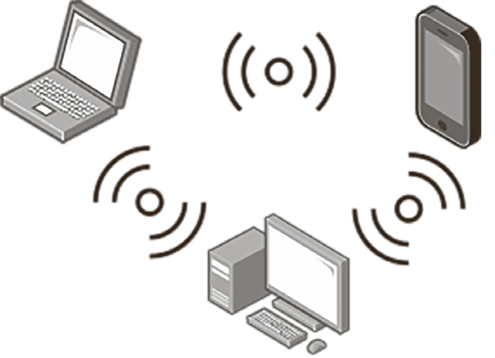
Fundamentos da tecnologia sem fio REDES SEM FIO
As redes sem fio podem ser divididas em duas estruturas:
Estrutura de rede AD HOC;
Rede infra estruturada.
A rede ad hoc é uma rede composta por dispositivos que se comunicam diretamente:
Bluetooth;
Infravermelho.
Figura 1.
Estrutura de rede
.
Fonte:
Adaptada de Pasqualini e Marcondes (2012).

Slide 6
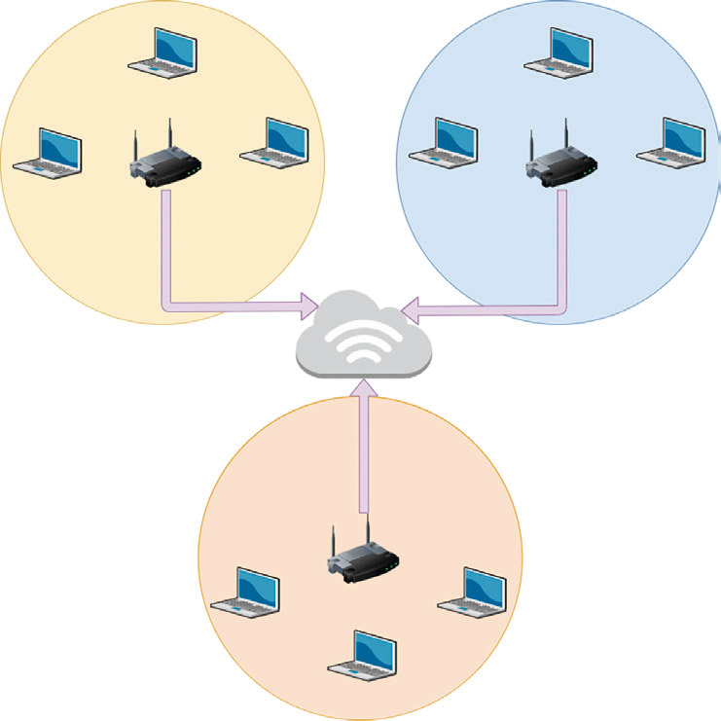
Fundamentos da tecnologia sem fio REDES SEM FIO
A rede infra estruturada precisa de um equipamento capaz de gerenciar e conectar uma rede sem fio à uma rede maior.
Essa rede tem algumas vantagens:
Criptografia das informações;
Autenticar usuários e dispositivos diferentes.
Figura 2.
Rede infra estruturada.
Fonte:
Adaptada de Kurose, Ross e Zucchi (2007).

Slide 7
Fundamentos da tecnologia sem fio REDES SEM FIO
Vantagens e desvantagens da rede sem fio em comparação a rede cabeada:
Vantagens | Desvantagens
Baixo custo em manutenção e instalação | Ocorrem interferências que fogem do controle do administrador
Facilidade de acesso, necessitando apenas da existência de sinal | Facilidade de acesso para pessoas desautorizadas, colocando em risco a integridade das informações
Mobilidade do usuário | Instalação da infraestrutura de rede maiores pode ser complexa
Atende mais usuários sem necessitar de mais equipamentos cabeados | Velocidade e alcance da transmissão normalmente menores do que em redes

Slide 8
Fundamentos da tecnologia sem fio SEGURANÇA E PRIVACIDADE
Uma grande quantidade de pessoas estão aderindo as novas tecnologias, e por isso, é importante destacar que muitas dessas tecnologias transmitem entre si uma grande quantidade de informações.
Por isso, se preocupar com a segurança da informação é o dever de todos os usuários de tecnologia.
Veremos a seguir os princípios de segurança que servem de base para os profissionais de segurança da informação.

Slide 9
Fundamentos da tecnologia sem fio SEGURANÇA E PRIVACIDADE
Princípio | Descrição
Segurança não é só impedir pessoas não autorizadas | Existem diversas situações em que falhas na segurança e comprometimentos de dados críticos para a empresa são feitos por usuários com permissões de acesso à rede. Esse comprometimento dos dados pode ser causado por acidentes ou por falta de instrução em práticas de segurança por parte dos usuários.
Menores privilégios | Um método que pode facilmente aumentar a segurança da rede é o de dar aos usuários o menor número de privilégios e acessos à rede que permitam executar suas tarefas. Isso contrasta com a política comum de entregar todos os privilégios ao usuário e ir retirando privilégios perigosos um por um.

Slide 10
Fundamentos da tecnologia sem fio SEGURANÇA E PRIVACIDADE
Princípio | Descrição
Confidencialidade, integridade e disponibilidade | Este é um conceito adotado pela indústria para sistemas de segurança, nos quais cada um dos pilares é vital para a segurança dos dados.  Confidencialidade: impede o acesso de pessoas não autorizadas aos dados.  Integridade: garante que modificações nos dados só possam ser feitas em situações e por pessoas autorizadas.  Disponibilidade: disponibiliza os dados na hora que solicitados, mantendo o fluxo de trabalho.
Não é possível eliminar todos os riscos | Para cada problema de segurança existem soluções que diminuem a chance de a brecha ser explorada. Porém não existe solução capaz de eliminar o risco totalmente.

Slide 11
Fundamentos da tecnologia sem fio SEGURANÇA E PRIVACIDADE
Outro conceito importante para a autenticação, associação dos usuários e a encriptação dos dados.
A associação a uma rede requer que o usuário e o ponto de acesso concordem com determinados parâmetros.
A autenticação é realizada para verificar se os usuários são autorizados a se comunicar com alguma rede
A encriptação dos dados são dados codificados, para que apenas pessoas autorizadas tenham acesso a esses dados.

Slide 12
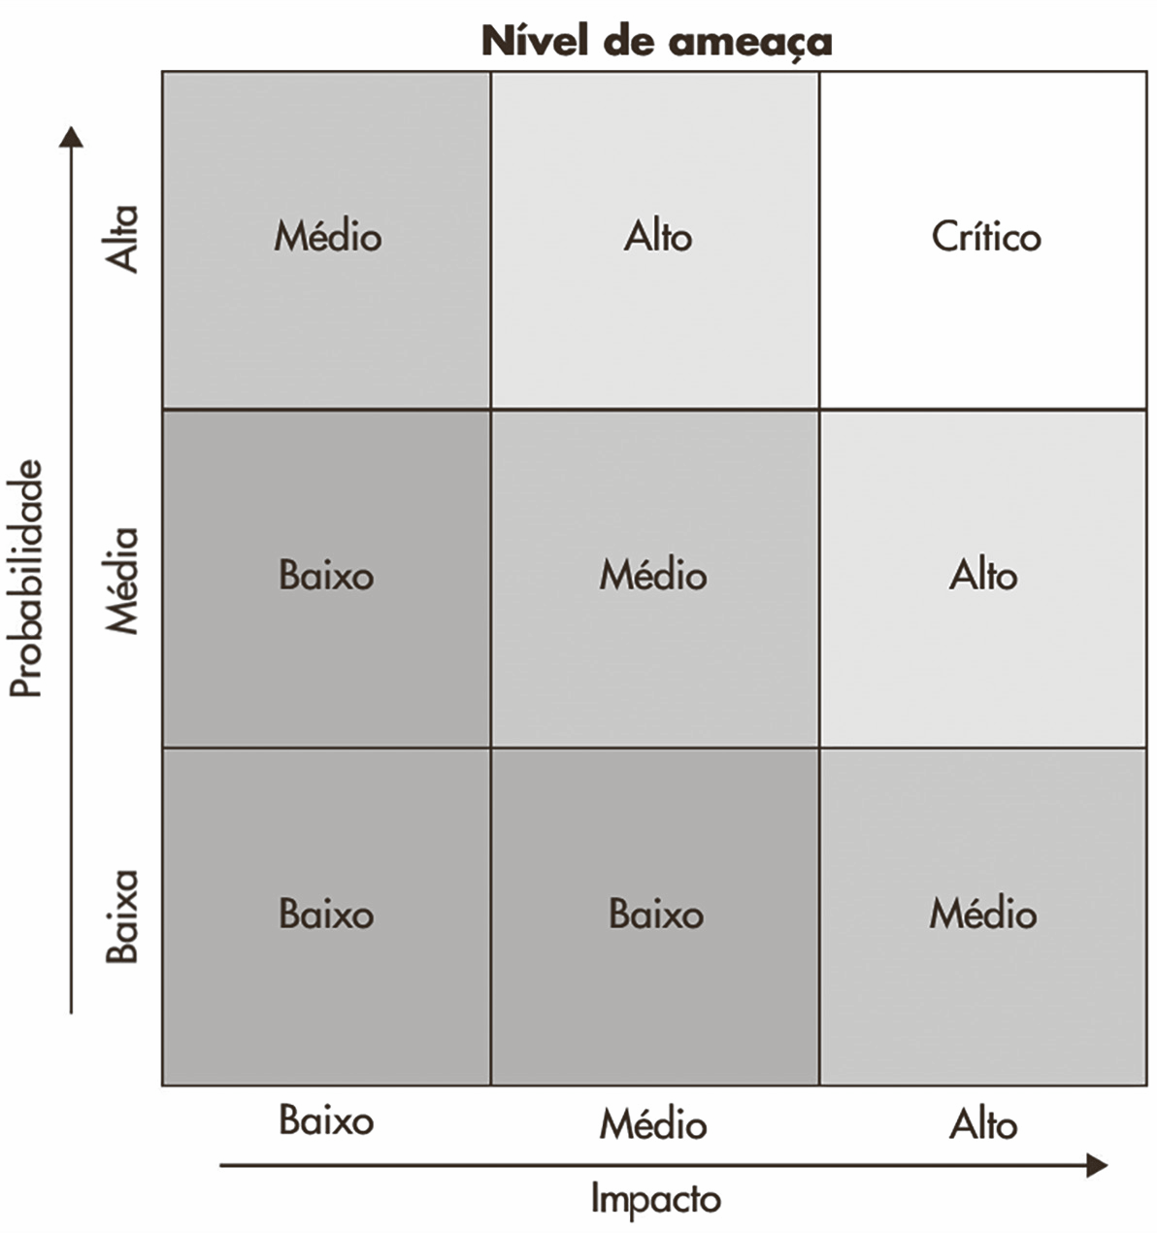
Fundamentos da tecnologia sem fio SEGURANÇA E PRIVACIDADE
Esta matriz de risco nos mostra um conceito visual observar os níveis de ameaça.
Temos uma reta vertical, onde indica a probabilidade, e uma reta horizontal onde indica o impacto.
Quanto maior a probabilidade, maior é o impacto. Essa é a importância de implementar a segurança da informação, porque quanto menor a probabilidade, o impacto também será menor.

Slide 13
Fundamentos da tecnologia sem fio EQUIPAMENTOS E DISPOSITIVOS
Veremos aqui os principais dispositivos e ferramentas que normalmente compõem a rede sem fio.
Pontos de acesso;
Antenas;
Satélites de comunicação;

Slide 14
Fundamentos da tecnologia sem fio EQUIPAMENTOS E DISPOSITIVOS – PONTOS DE ACESSO
Com o crescimento do wifi, os pontos de acesso têm sido muito utilizados, realizando a comunicação entre dispositivos.
Pode ser utilizado para:
Prover uma área de acesso maior;
Permitir que o acesso a rede não seja interrompido;
Implanta a segurança da informação nos dispositivos conectados.
Protocolos de rede WPA e WPA2 (WI-FI PROTECTED ACCESS)

Slide 15
Fundamentos da tecnologia sem fio EQUIPAMENTOS E DISPOSITIVOS – ANTENAS
A antena utiliza as ondas de rádio para estabelecer comunicação, sendo elas utilizadas para transmitir sinais ou receber os sinais.
Existe diversos tipos de estruturas e formatos, e vamos falar de alguns deles:
As antenas direcionais apresentam um caráter direcional, sendo apontadas para o transmissor.
As antenas omnidirecionais apresentam um espalhamento de sinal maior, levando sinais para diversas direções.

Slide 16
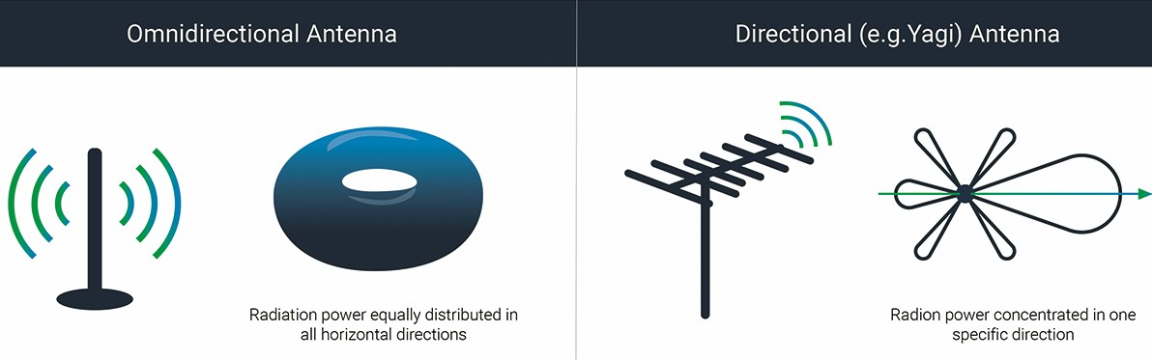
Fundamentos da tecnologia sem fio EQUIPAMENTOS E DISPOSITIVOS – ANTENAS
Aqui temos dois exemplos, onde podemos ver como o sinal é distribuído entre as antenas: omnidirecional e direcional.

Slide 17
Fundamentos da tecnologia sem fio EQUIPAMENTOS E DISPOSITIVOS – SATÉLITES DE COMUNICAÇÃO
São dispositivos que permitem a comunicação entre fontes a fim de transmitir um sinal à outras fontes receptoras, separados por longas distâncias.
Onde podemos ver o uso da comunicação via satélite?
Telefones;
Televisão;
Rádio;
Acesso a internet;
Forças militares.

Slide 18
Fundamentos da tecnologia sem fio CONCLUSÃO
Estudamos:
Conceitos fundamentais de rede sem fio;
Vantagens e Desvantagens das redes sem fio em relação as redes cabeadas;
Os tipos de comunicação utilizados nas redes sem fio;
Segurança das redes sem fio e seus princípios aplicados aos sistemas;
Diferentes dispositivos e ferramentas presentes no dia a dia de um profissional de redes.

